Slide 1
FG SR Cvičenia

Slide 2
Podmienky absolvovania
Výsledné hodnotenie predmetu je kombináciou hodnotení z cvičení (30%) a skúšky (70%)
Počas cvičení pôjde o vypracovanie semestrálneho zadania týkajúceho sa fyzicko-geografickej charakteristiky vybraného geomorfologického celku v prostredí GIS (10% z celkového hodnotenia) – FG Atlas pozostávajúci z 5 máp (Topo, Geológia, Klíma, Pôdy, Biogeo)
4 písomky na cvičeniach (4x5%=20% hodnotenia) – Hranica, Geológia, Geomorfologické celky, Vodstvo
Z každého hodnotiaceho prvku je nutné získať minimálne nadpolovičnú väčšinu bodov.
Aktívna účasť počas cvičení z predmetu je nutnosťou

Slide 3
Obsah predmetu
1. Úvod do predmetu, vstupný test, Môj rodný kraj, výber oblasti na semestrálne zadanie, zadanie topo mapy
2. Hranica SR, Môj rodný kraj I
3. 5-Minútovka I (Slepa mapa - hranicne body), Môj rodný kraj II
4. Geológia (Učivo a zadanie mapy), Môj rodný kraj III
5. 5-Minútovka II (Geologická stavba), Geomorfológia SR (Učivo)
6. 5-Minútovka III (Geomorfológia SR)
7. Klimatické pomery a Vodstvo SR (Učivo, Zadanie mapy)
8. 5-Minútovka IV (Vodstvo - vodné toky a nádrže), Pôdne pomery SR (Zadanie mapy)
9. Bio zložka a ochrana prírody (Zadanie mapy)
10. Prezentácie sem. práce I (5 min prezentácie)
11. Prezentácie sem. práce II
12. Prezentácie sem. práce III

Slide 4
SEMESTRÁLNA PRÁCA
Vybrané FG charakteristiky zadaného územia

Slide 5
Obsah predmetu
Zadanie bude predstavovať komplex tématických máp, ktoré budu vhodne doplnené o textovú časť od autora sem. práce k zadanému FG oblasti.
Mapy: Všeob. Topo mapa a ochrana prírody
Geológia územia
Vodstvo a klíma územia
Pôdna mapa
Prirodzená potencionálna vegetácia

Slide 6
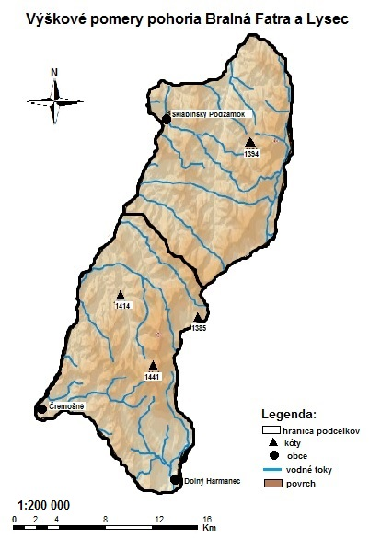
Topografická mapa

Slide 7
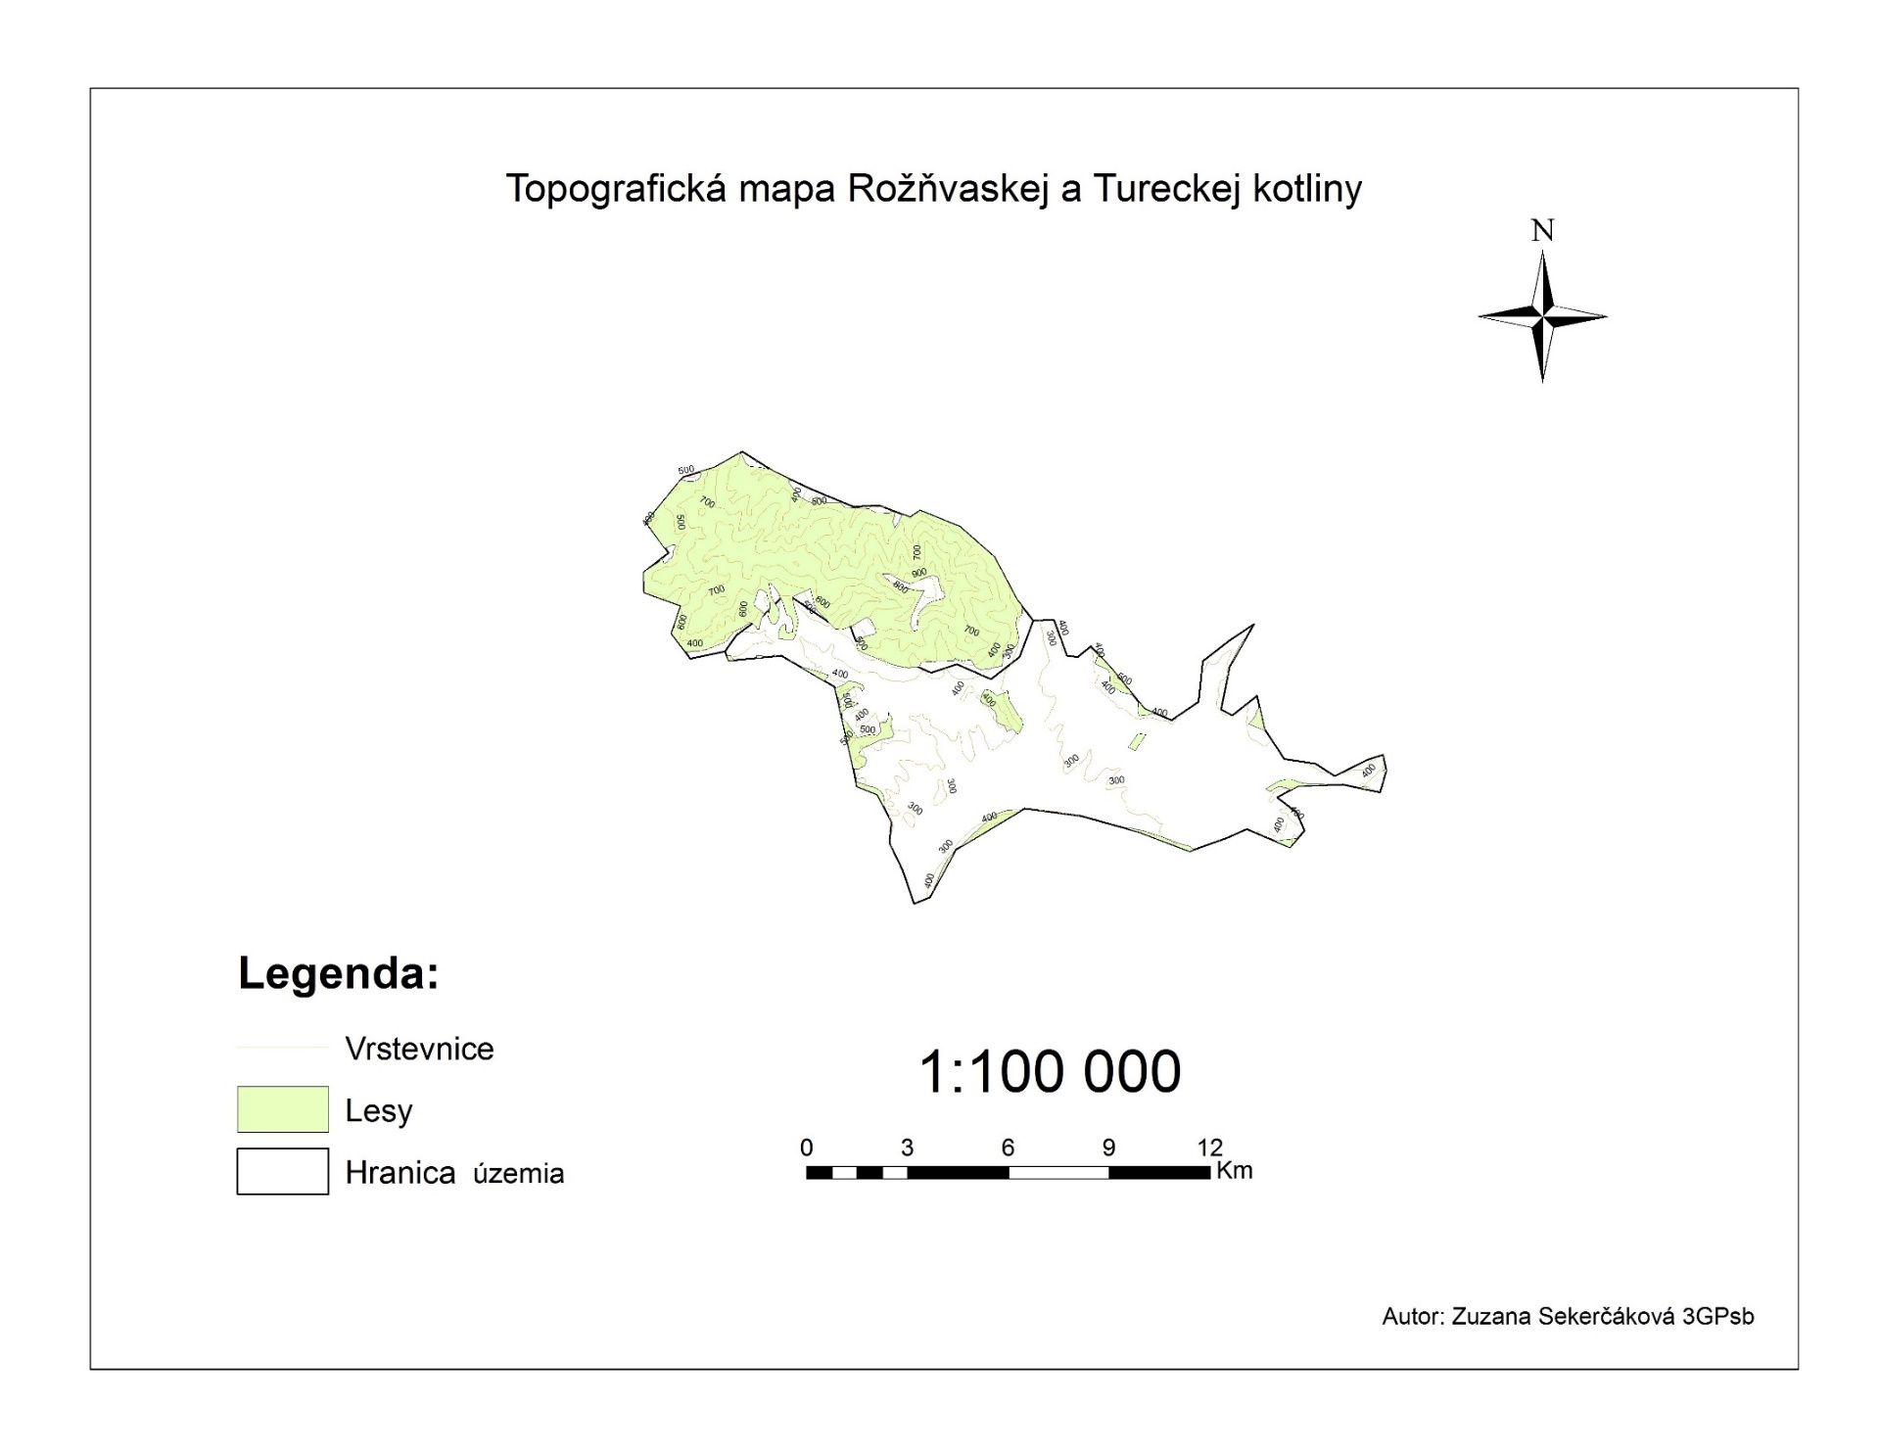
Topografická mapa

Slide 8
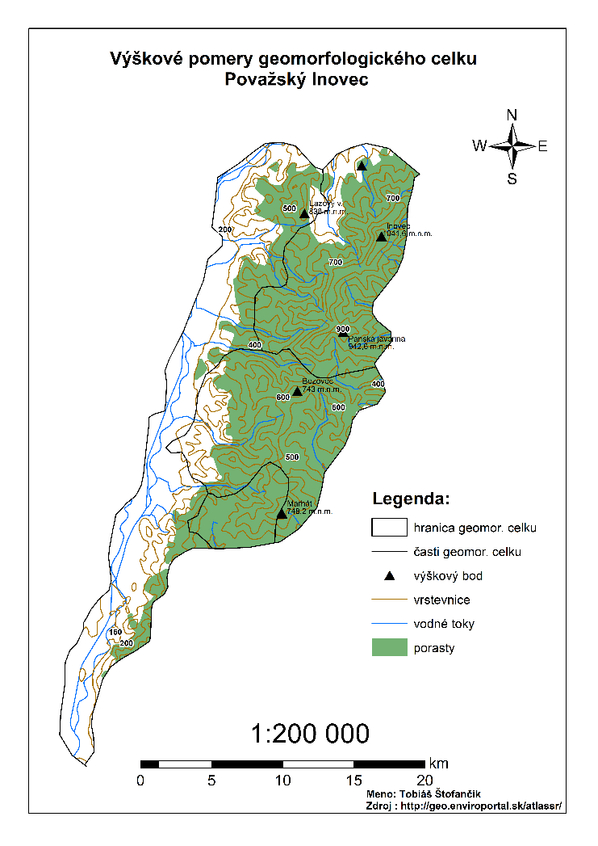
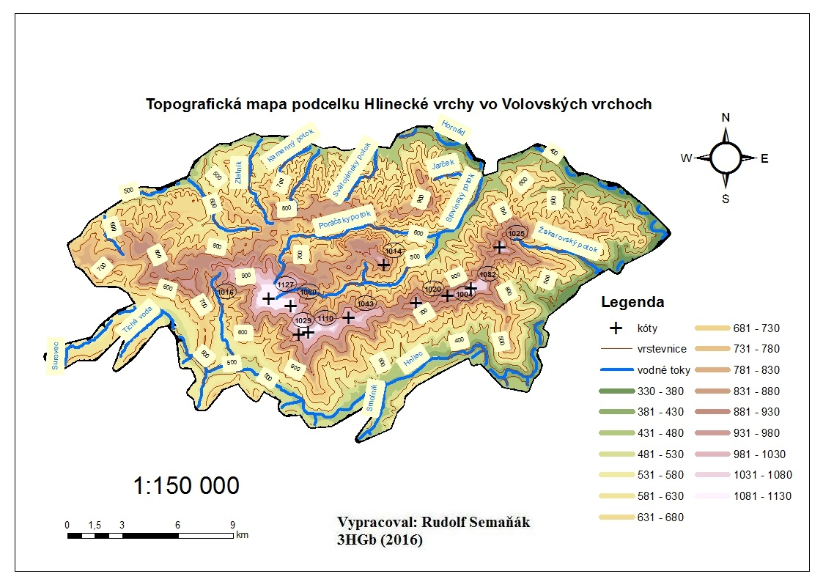
Topografická mapa

Slide 10
Výber oblasti
https://uge-share.science.upjs.sk/webshared/Vyucba/FG_SR/
https://www.kurzy-online.sk/kalkulacky/generator-nahodnych-cisiel/

Slide 11
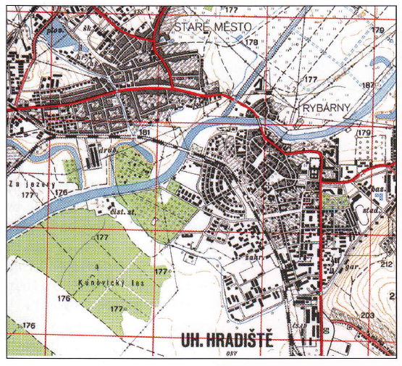
Obsah topografickej mapy
Topografická mapa: znázorňuje výškopis, polohopis a popis územia
Výškopis - vrstevnice a kótované body
Polohopis - bodové, líniové a plošné objekty, ktoré zahrňujú prírodné a antropogénne prvky
Prírodné prvky- prvky reliéfu ako riečna sieť a krajinný kryt...
Antropogénne prvky- budovy a zastavané územia, dopravné trasy, administratívne členenie...
Popis – vo vhodnej hustote a mierke dopĺňa informácie o vykreslených objektoch

Slide 12
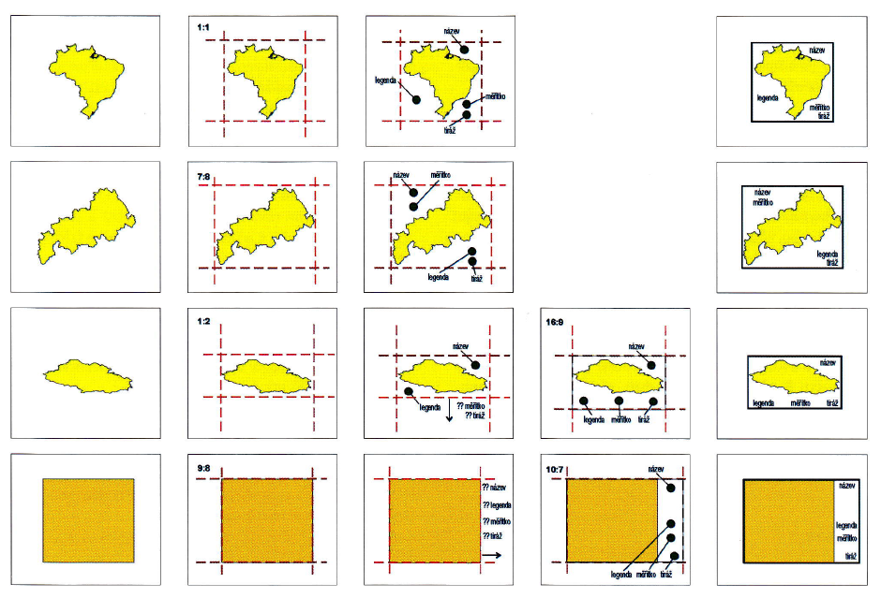
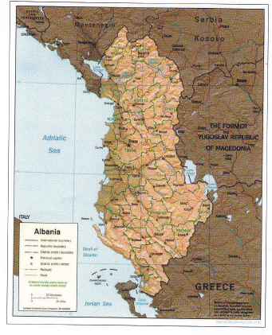
Kompozícia mapy
Na základe vykresľovaného územia je potrebné zvoliť vhodnú kompozíciu mapy
a usporiadanie mapových prvkov

Slide 13
Vrstvy
vrstevnice, kóty, cesty, železnice: SVM 50 000 (webshared) - minimum
geomorfologické celky/podcelky (webshared)
polygóny lesov a obcí, hranice chránených území a iné mapové prvky : Geofabrik / OSM (https://download.geofabrik.de/europe/slovakia.html)
vlastný popis – vektorizácia/drawing
DMR 3.5 (z neho vlastné vrstevnice): https://www.geoportal.sk/sk/zbgis/na-stiahnutie/
WMS: http://apl.geology.sk/mapportal/#/sluzby ; https://www.geoportal.sk/en/sluzby/map-services/wms/wms-zbgis.html
Esri Hillshade: https://tiledbasemaps.arcgis.com/arcgis/rest/services/Elevation/World_Hillshade/MapServer
Download pridaných dát:
https://uge-share.science.upjs.sk/webshared/Vyucba/FG_SR/00_Data_Celok_Priklad/

